Slide 1
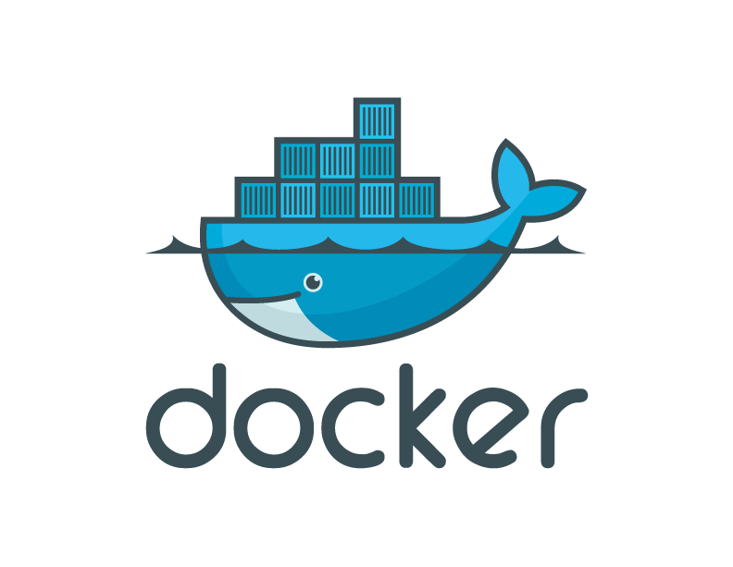
Réalisée par :
Encadrée par :
Pr: EZZAZI Imad
BOUAFIA Youssef
EL HADAD Amina

Slide 2
Plan
Introduction
Conteneurisation
Docker
Orchestration
& Exemple
Conclusion

Slide 3
INTRODUCTION
Notes:
Pour bien introduire notre choix de sujet je voudrais tous d’abord vous raconter une histoire que tous les développeurs ont vécue.Il était une fois un jeune développeur qui programmait tranquillement sur son ordinateur. Il devait présenter son travail le lendemain matin. Après des heures de travail, l'application était là et elle fonctionnait parfaitement. Le lendemain, il est venu fièrement à sa présentation avec son projet sur clé USB. La transfère sur l'ordinateur de son ami mais soudainement un message d’erreur apparait ça ne marche pas. C’est un problème d'environnement. Entre deux systèmes, il peut y avoir des différences de version dans les dépendances ou même des bibliothèques manquantes. Ainsi la solution c’est docker, une plateforme qui permet d'exécuter un code ou toute une application à l'intérieur d'un conteneur indépendamment de la machine, il rassemble tous les besoins de l'application.

Slide 4
CONTENEURISATION

Slide 5
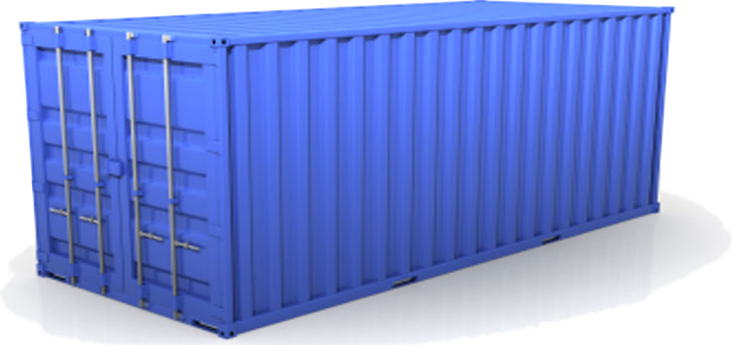
Qu'est-ce qu'un conteneur ?
Il s’agit d’un environnement d’exécution léger, et d’une alternative aux méthodes de virtualisation traditionnelles basées sur les machines virtuelles.
Pour exécuter les applications, il est toutefois nécessaire
d’exploiter des packages, des bibliothèques et divers
composants logiciels. Pour exploiter ces ressources tout
en isolant une application, on utilise depuis longtemps
les machines virtuelles.
Celles-ci permettent de séparer les applications entre
elles sur un même système, et de réduire les conflits
entre les composants logiciels et la compétition pour les ressources. Cependant,
une alternative a vu le jour : les conteneurs.
Un conteneur est plus léger et plus simple qu’une machine virtuelle et peut donc démarrer et s’arrêter plus rapidement.
Notes:
Une machine virtuelle s’apparente à un système d’exploitation complet, d’une taille de plusieurs gigaoctets, permettant le partitionnement des ressources d’une infrastructure. Un conteneur délivre uniquement les ressources nécessaires à une application.

Slide 6
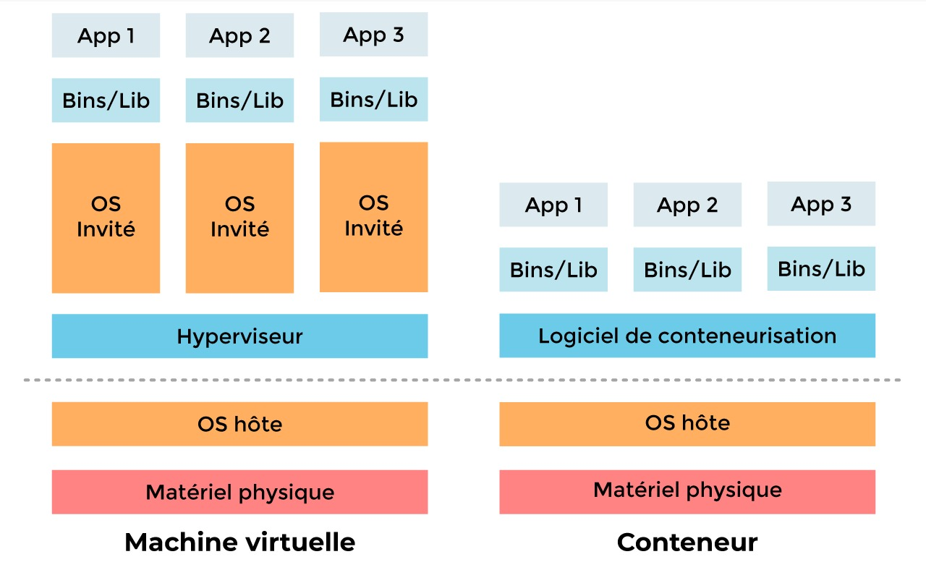
CONTENEURs vs MVs

Slide 7
DOCKER

Slide 8
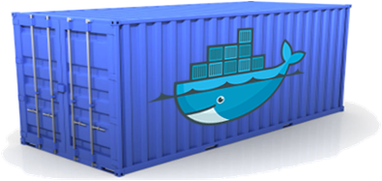
Qu'est-ce que Docker ?
Docker est une plateforme de conteneurs lancée en 2013 ayant largement contribué à la démocratisation de la conteneurisation. Elle permet de créer facilement des conteneurs et des applications basées sur les conteneurs. Il en existe
d’autres, mais celle-ci est la plus utilisée. Elle est par
ailleurs plus facile à déployer et à utiliser que ses
concurrentes.
C’est une solution open source, sécurisée et
économique. De nombreux individus et entreprises
contribuent au développement de ce projet. Un large
écosystème de produits, services et ressources sont développés par cette
vaste communauté.
Notes:
Initialement conçue pour Linux, Docker permet aussi la prise en charge des containers sur Windows ou Mac grâce à une ” layer ” de virtualisation Linux entre le système d’exploitation Windows / macOS et l’environnement runtime Docker. Il est donc possible d’exécuter des conteneurs Windows natifs sur des environnements de conteneurs Windows ou Linux.

Slide 9
Quels sont les différents éléments de Docker ?
Docker Engine
Docker Client
L’application à installer sur la machine hôte pour créer, exécuter et gérer des conteneurs Docker. Comme son nom l’indique, il s’agit du moteur du système Docker.
La principale interface permettant de communiquer avec le système Docker. Il reçoit les commandes par le biais de l’interface de ligne de commande et les transmet au Docker Daemon.
Docker Daemon
Il traite les requêtes API afin de gérer les différents aspects de l’installation tels que les images, les conteneurs ou les volumes de stockage.

Slide 10
Docker File
Il s’agit d’un fichier texte rédigé dans une syntaxe compréhensible, comportant les instructions de création d’une image Docker.
Un Docker File précise le système d’exploitation sur lequel sera basé le conteneur, et les langages, variables environnementales, emplacements de fichiers, ports réseaux et autres composants requis.
FROM centos:7
RUN yum install -y python-devel python-virtualenv
RUN virtualenv /opt/indico/venv
RUN pip install indico
COPY entrypoint.sh /opt/indico/entrypoint.sh
EXPOSE 8000
ENTRYPOINT /opt/indico/entrypoint.sh

Slide 11
Les images Docker
Les Conteneurs Docker
Un modèle en lecture seule, utilisé pour créer des conteneurs Docker. Elle est composée de plusieurs couches empaquetant toutes les installations, dépendances, bibliothèques, processus et codes d’application nécessaires pour un environnement de conteneur pleinement opérationnel.
Après avoir écrit le Docker File, on invoque l’utilitaire ” build “ pour créer une image basée sur ce fichier. Cette image se présente comme un fichier portable indiquant quels composants logiciels le conteneur exécutera et de quelle façon.
une instance d’image Docker exécutée sur un microservice individuel ou un stack d’application complet. En lançant un conteneur, on ajoute une couche inscriptible sur l’image. Ceci permet de stocker tous les changements apportés au conteneur durant le runtime.

Slide 12
Le registre Docker
Docker run
La commande permettant de lancer un conteneur. Chaque conteneur est une instance d’une image.
Les conteneurs sont conçus pour être temporaires, mais peuvent être arrêtés et redémarrés dans le même état. Plusieurs instances d’une même image peuvent être exécutées simultanément.
Le registre Docker est un système de catalogage permettant l’hébergement et le ” push and pull ” des images Docker. Il est possible d’utiliser votre propre registre local, ou l’un des nombreux services de registre hébergés par des tiers comme Red Hat Quay, Amazon ECR, Google Container Registry.

Slide 13
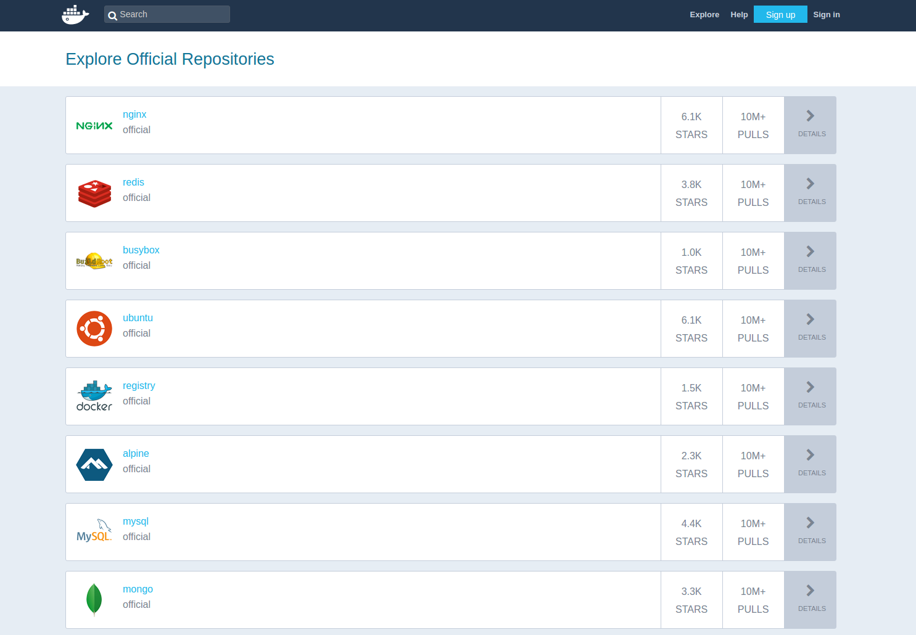
Docker Hub
Le Docker Hub est le registre officiel de Docker. Il s’agit d’un répertoire SaaS permettant de gérer et de partager les conteneurs. On peut y trouver des images Docker de projets open source ou de vendeurs logiciels. Il est possible de télécharger ces images et de partager les vôtres.
Un registre Docker organise les images dans différents répertoires de stockage. Chacun d’entre eux contient différentes versions d’une image Docker partageant le même nom d’image.

Slide 14
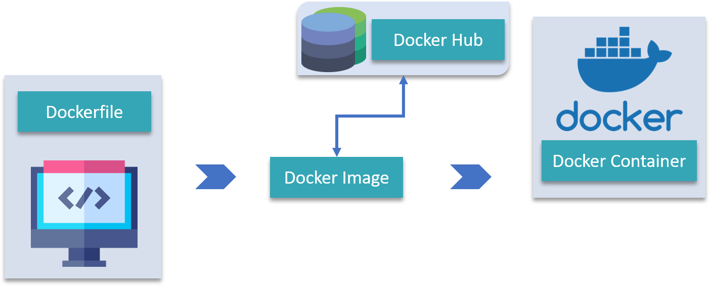
Architecture
PUSH
PULL
RUN
BUILD
COMMIT

Slide 15
DOCKER COMPOSE & EXEMPLE

Slide 16
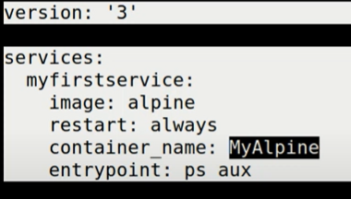
Docker Compose
Docker permet de faciliter la coordination des comportements entre les conteneurs, et de les connecter entre eux pour créer des stacks d’applications. Pour simplifier le processus de développement et de test d’applications multi-conteneurs, Docker a créé Docker Compose.
Il s’agit d’un outil de ligne de commande, similaire au client Docker, utilisant un fichier de description yml spécifiquement formaté pour assembler les applications à partir de conteneurs multiples et de les exécuter sur un hôte unique.
Notes:
Restart pour démarrer le conteneur lorsqu’il s’arrêtera tout seul .
entrypoint : le premier process ou bien la premiere commande à lancer avec notre conteneur .

Slide 17
Les principales commandes
docker-compose build
Commande faite à la racine ou se situe notre fichier docker-compose.yml pour construire les images.
docker-compose up
Commande permet de faire à la fois le build et le run des images càd créer les conteneurs en question.
docker-compose ps
Commande permet de voir l’état des services.

Slide 18
Les principales commandes
docker-compose start
Commande permet de démarrer les conteneurs du service .
docker-compose stop
Commande permet d’arrêter les conteneurs du service .
docker-compose rm
Commande permet de supprimer les services.
docker-compose pull
Commande permet de faire la mise-à-jour d’un image .

Slide 19
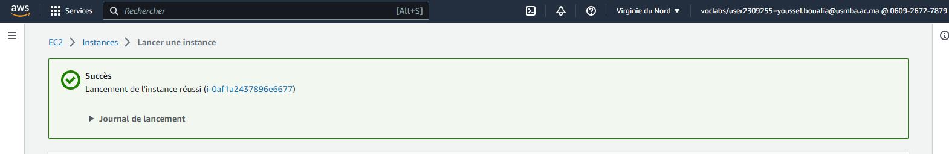
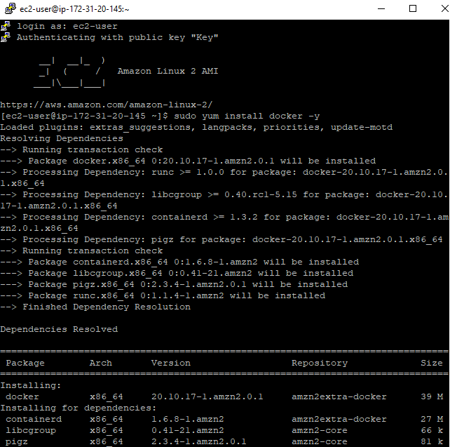
Exemple d’application sur AWS
1- Lancer une instance sur AWS EC2
2- Accèder à l’instance via SSH

Slide 20
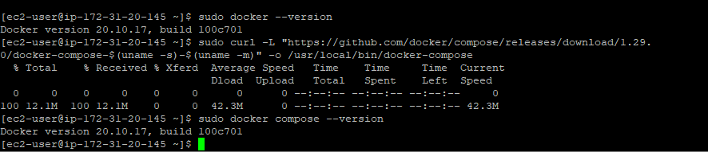
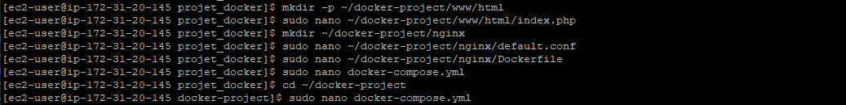
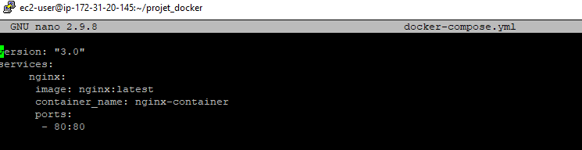
Exemple d’application sur AWS
3- Installer Docker
4-Installer Docker Compose
5- Créer un répértoire docker-projet , lui y accèder
Et créer le fichier docker-compose.yml :
6- Modifier le fichier docker-compose.yml :

Slide 21
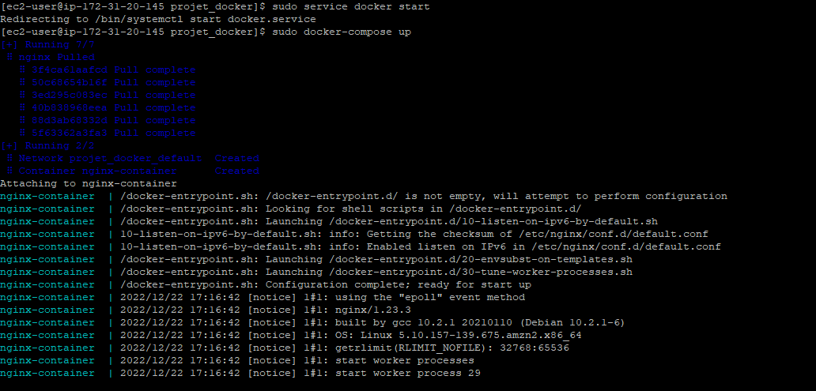
Exemple d’application sur AWS
7- Démarrer docker et exécuter le fichier docker-compose
8-Vérifier si le container a été crée

Slide 22
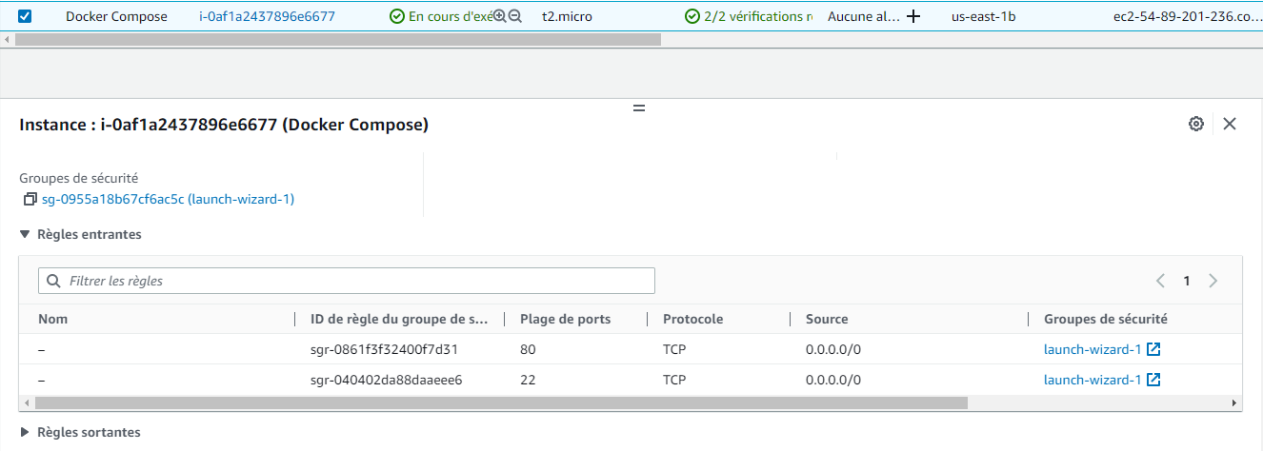
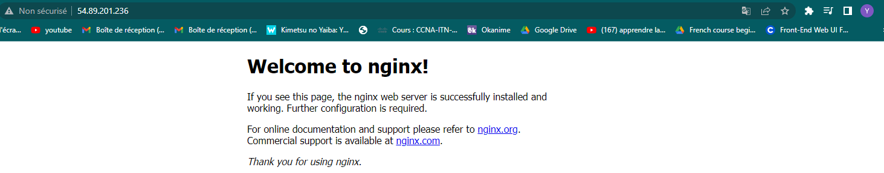
Exemple d’application sur AWS
9- Dans le groupe de sécurite de l’instance ,ajouter une regle entrante pour le port 80
10- Tapper l’@ip du serveur AWS et par défaut il va afficher le port 80 lié au conteneur nginx

Slide 23
Exemple d’application sur le local

Slide 24
CONCLUSION
Docker Compose est une application que nous installons en top sur Docker Engine . Cela nous permet de définir des applications multi-containers dans un seul fichier de configuration déclaratif et de les déployer avec une seule commande.

Slide 25
Merci pour
votre attention

